Slide 1
Разработка и исследование алгоритмов построения экстремальных цепей в вершинно-взвешенных орграфах
Общий алгоритм
Квалификационная работа на степень бакалавра наук
студента гр. Мт - 401
Березина Антона Александровича
Научный руководитель
Вакула Игорь Александрович

Slide 2
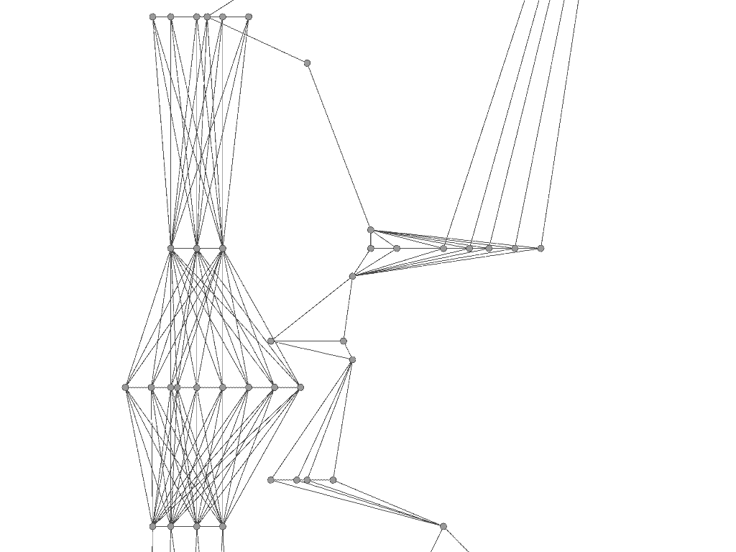
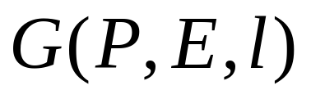

Граф, задача
Задача:
В(G) — множество простых цепей графа G

Slide 3
G₀
G₁

Slide 4
G₀
G₁
q
t

Slide 5
In⁺ (q)
G₀
G₁
q
t

Slide 6


Slide 7

Оптимизация
p
p’
…
p’’
q

Slide 8
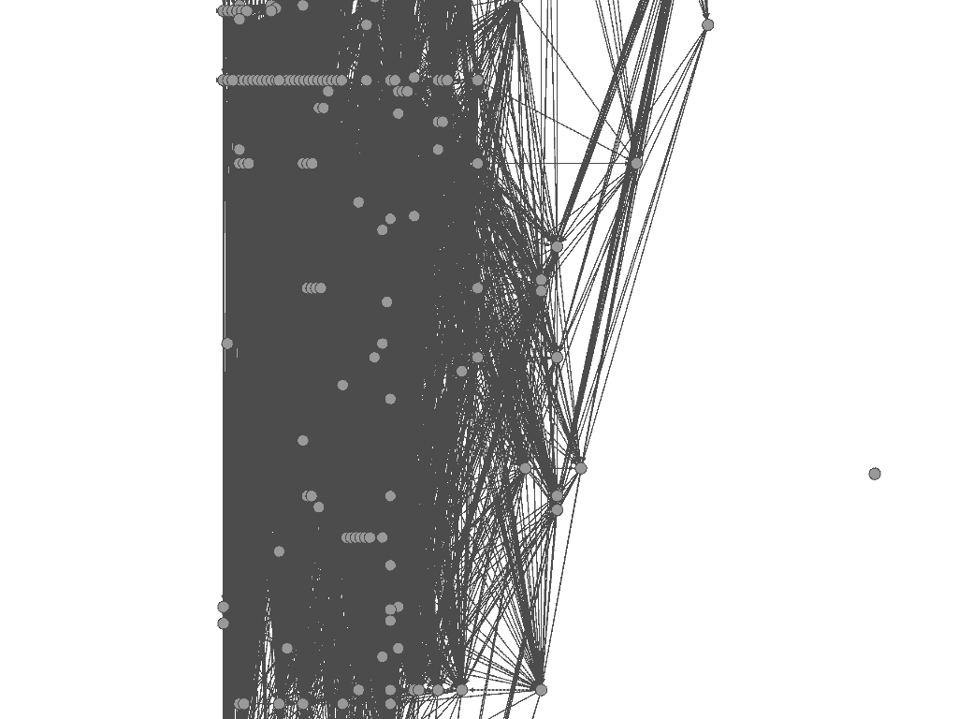
Фрагмент исходного графа

Slide 9
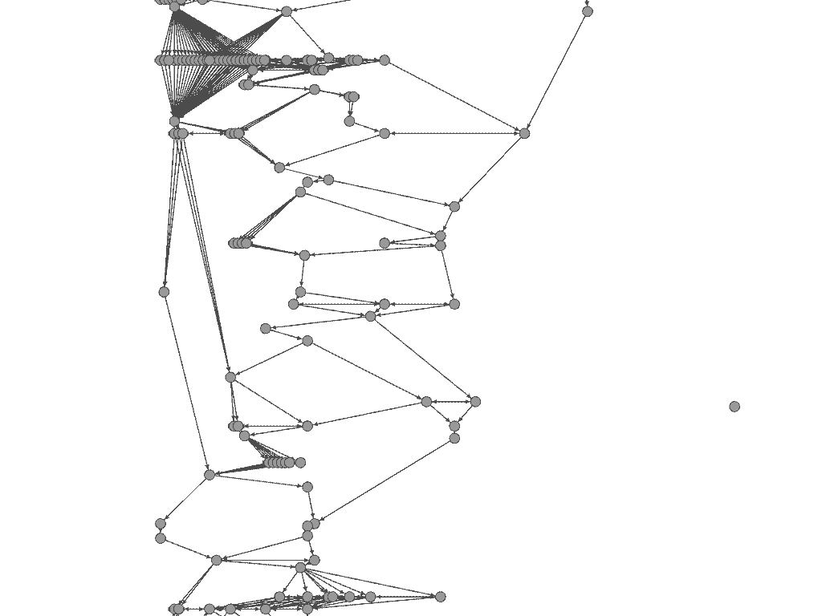
Результат оптимизации

Slide 10
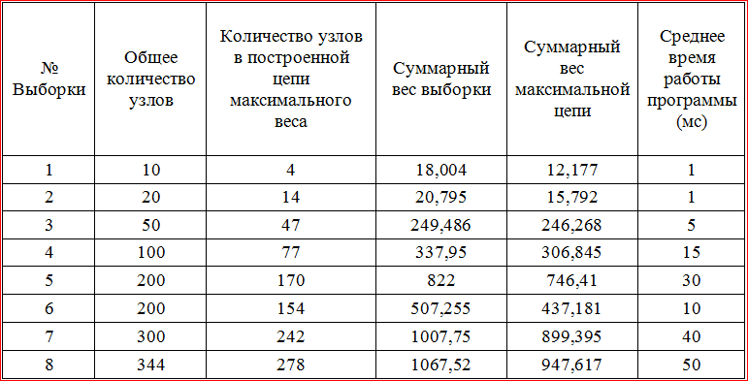
Результаты

Slide 11
Результаты
Математическая постановка задачи
Полиномиальный алгоритм её решения
Хороший практический результат
Реализация внедряется на производстве

Slide 12
Спасибо за внимание

